Slide 1
TSHAMBA KALALA AARON
L’ESSENTIEL EN 3 SLIDES

Slide 2
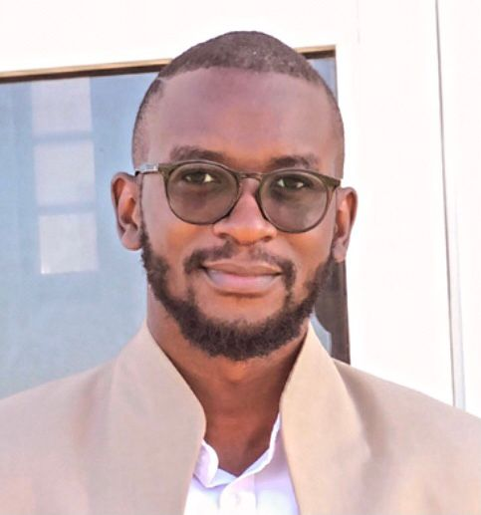
Né à Kinshasa, le 28 Octobre 2000.
Ainé d’une famille de deux enfants.
Arrivé au Maroc de Kinshasa, le 7 octobre 2018, et a l’intention d’y rester.
A Casablanca depuis le 1er Octobre 2021.
3 ans passés dans la région de Rabat-Salé-Kénitra, précisément à Kénitra

Slide 3
Je suis passionné par tout ce qui a trait à la prise de parole en public, aux débats, au conférence… J’ai choisi le droit parce que j’aime défendre les autres. C’est une passion. Et je serai parmi les meilleurs dans ce domaine.
Calme
Sérieux
Esprit d’équipe
Bonne capacité rédactionnelle
Lecture
Débat
Ecriture
Football
Philosophie
CAPACITES ET CENTRES D’INTERETS
Toujours disposé à apprendre, toujours prêt à s’adapter à toutes les situations, je suis toujours ouvert à tout ce qui peut m’apporter de l’expérience.

Slide 4
LICENCE en droit privé, IBN TOFAIL.
Stagiare de 6 mois chez MRINI Law firm
Chargé académique et Vice président de l’association des étudiants subsahariens au Maroc, section Kénitra
Chargé à la communication,
Rédacteur en chef du Magazine du Collège Boboto
PARCOURS ET EXPERIENCES
Vice président et président de la communauté congolaise à Kénitra

